Slide 1
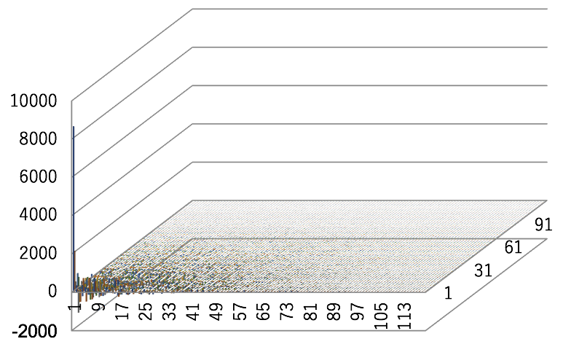
DCT係数
y
x

